Slide 1
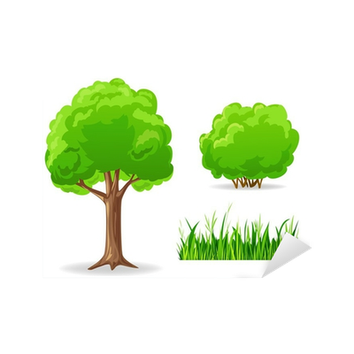
«Какие бывают растения»
Тест для учащихся 2-х классов
Автор-составитель:
Пасынок Юлия Юрьевна,
заместитель директора по УВР,
учитель начальных классов
МБОУ НОШ № 21 г. Южно-Сахалинска,
Сахалинская область, 2018

Slide 2
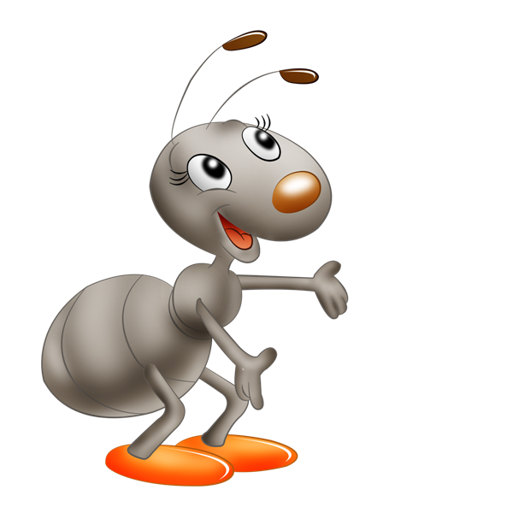
Ребята!
В каждом задании
теста укажите
правильный ответ.

Slide 3
Какие растения имеют несколько довольно тонких одревесневших стволиков?
Подумай!
Отлично!
травянистые
кустарники
хвойные деревья
лиственные деревья

Slide 4
Какое из растения не является травянистым?
Подумай!
Отлично!
малина
клубника
земляника
клюква

Slide 5
Какое растение является кустарником?
Подумай!
Отлично!
смородина
клён
кедр
репейник

Slide 6
Какое растение является хвойным?
Подумай!
Отлично!
папоротник
шиповник
сосна
одуванчик

Slide 7
Какое дерево вырастает в тайге выше других?
Подумай!
Отлично!
клён
липа
рябина
сосна

Slide 8
Какое растение имеет листья в виде пластинок?
Подумай!
Отлично!
лиственница
ель
кедр
осина

Slide 9
Умница!

Slide 10
Интерактивная игра составлена на основе шаблона Фокиной Л.П., http://mediaurok.ucoz.net/
Задания игры составлены в соответствии с УМК:
Плешаков А.А. Окружающий мир. 2 класс. Учебник для общеобразоват. организаций. В 2 ч. – М.: Просвещение, 2018

